Slide 1
«Он рисует Родину..» (о художнике г. Чайковский Пермского края)
Выполнила: Баландина Марина Сергеевна
МАОУ СОШ № 8, 8 «А» класс
Руководитель: Васильева С.В.,
учитель истории и обществознания

Slide 2
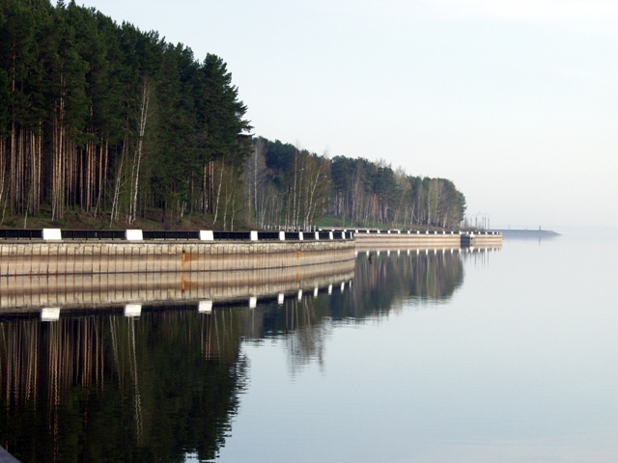
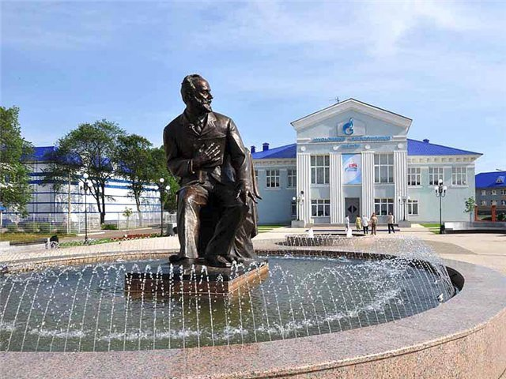
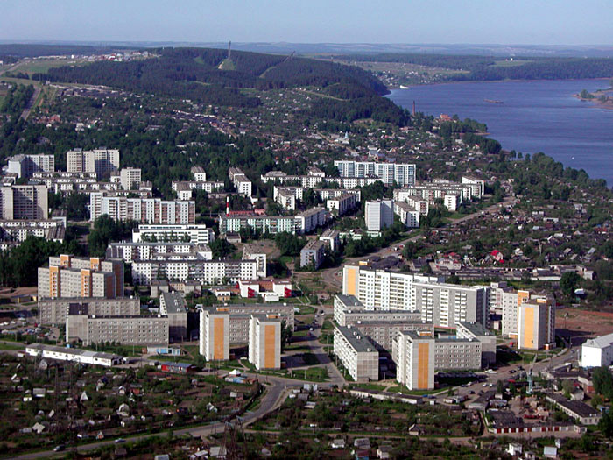
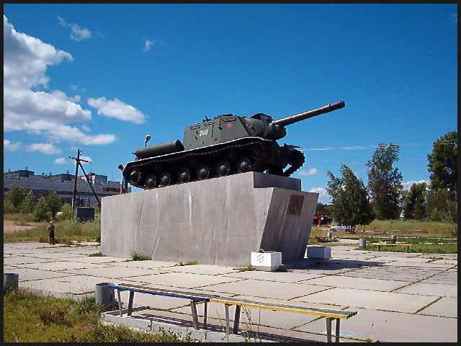
Этот город невозможно не рисовать!....

Slide 3
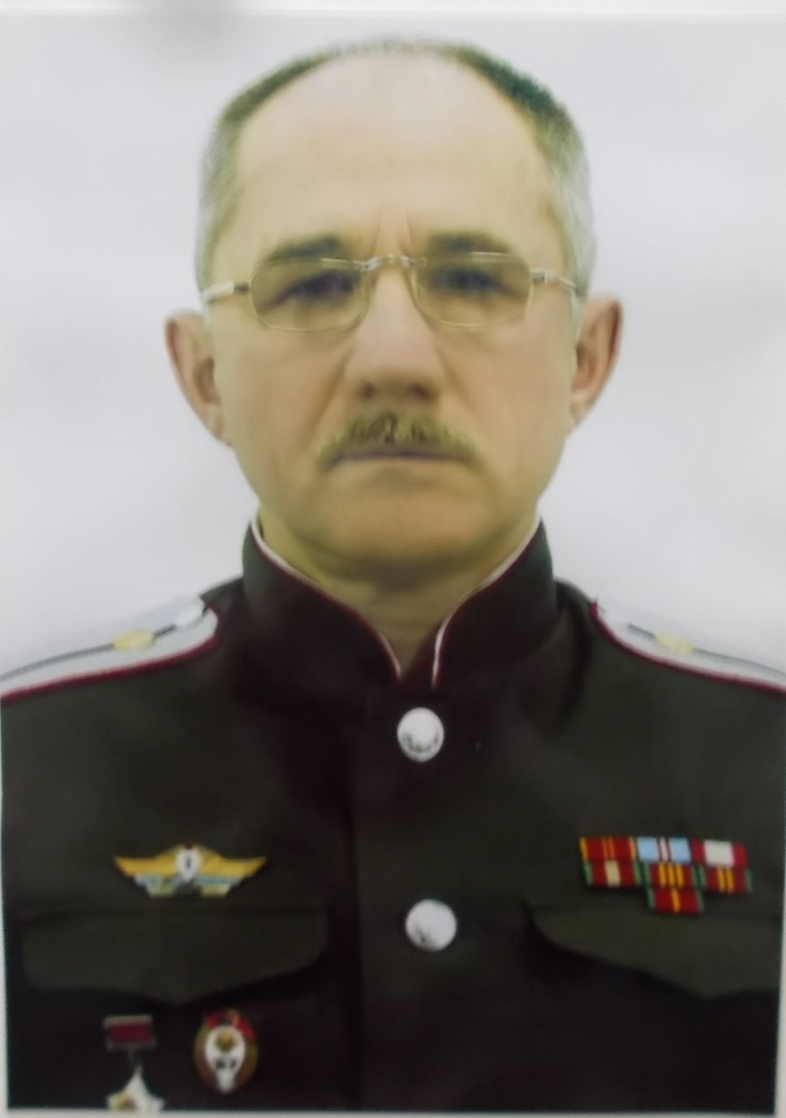
Матвеев Кронид Викторович
Родился 27 июля 1948г.
.
Кронид Викторович - уникальная личность, так как за свою жизнь много лет посвятил военному делу, был учителем, а в данный момент занимается живописью, то есть это очень разносторонний человек. Подрастающему поколению города будет интересно и полезно познакомиться с творчеством своего земляка.

Slide 4
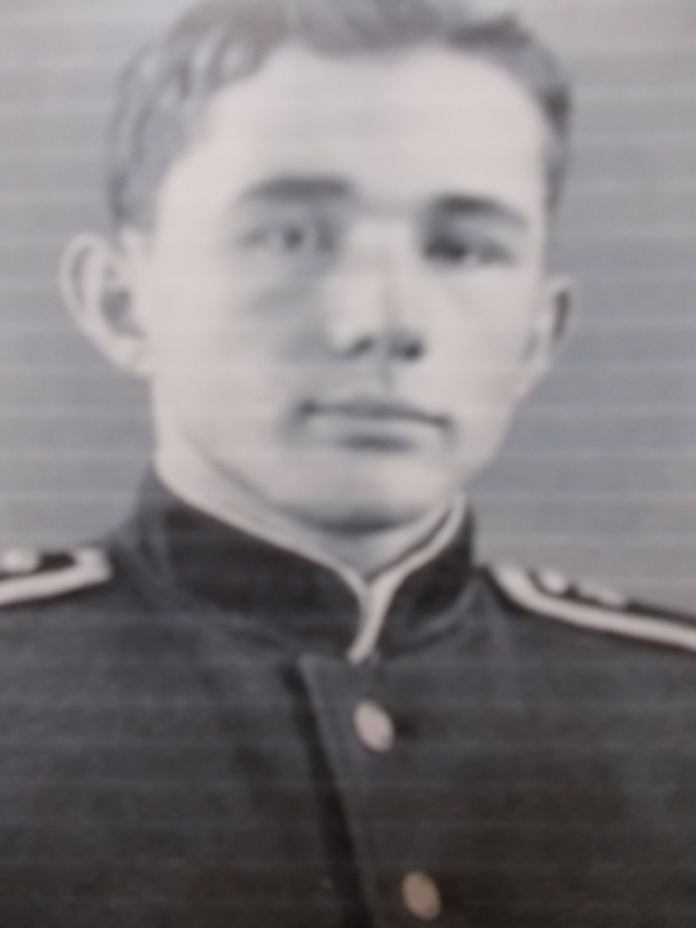
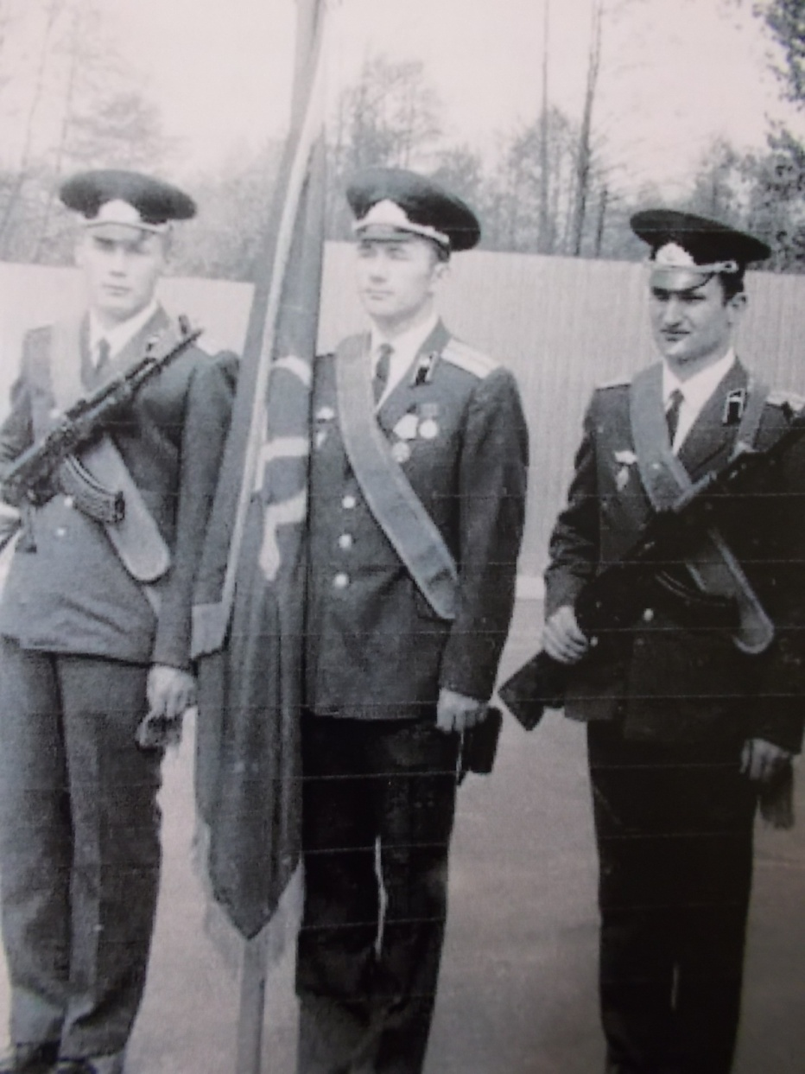
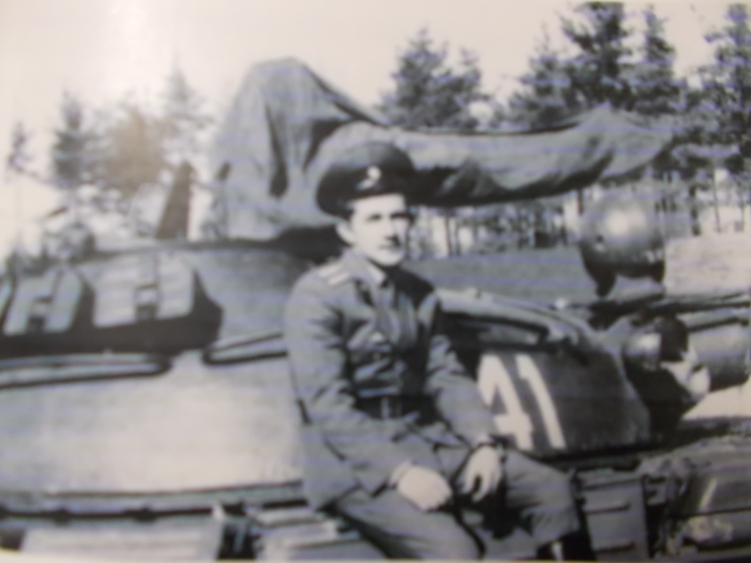
Жизнь интересного человека в фотографиях

Slide 5
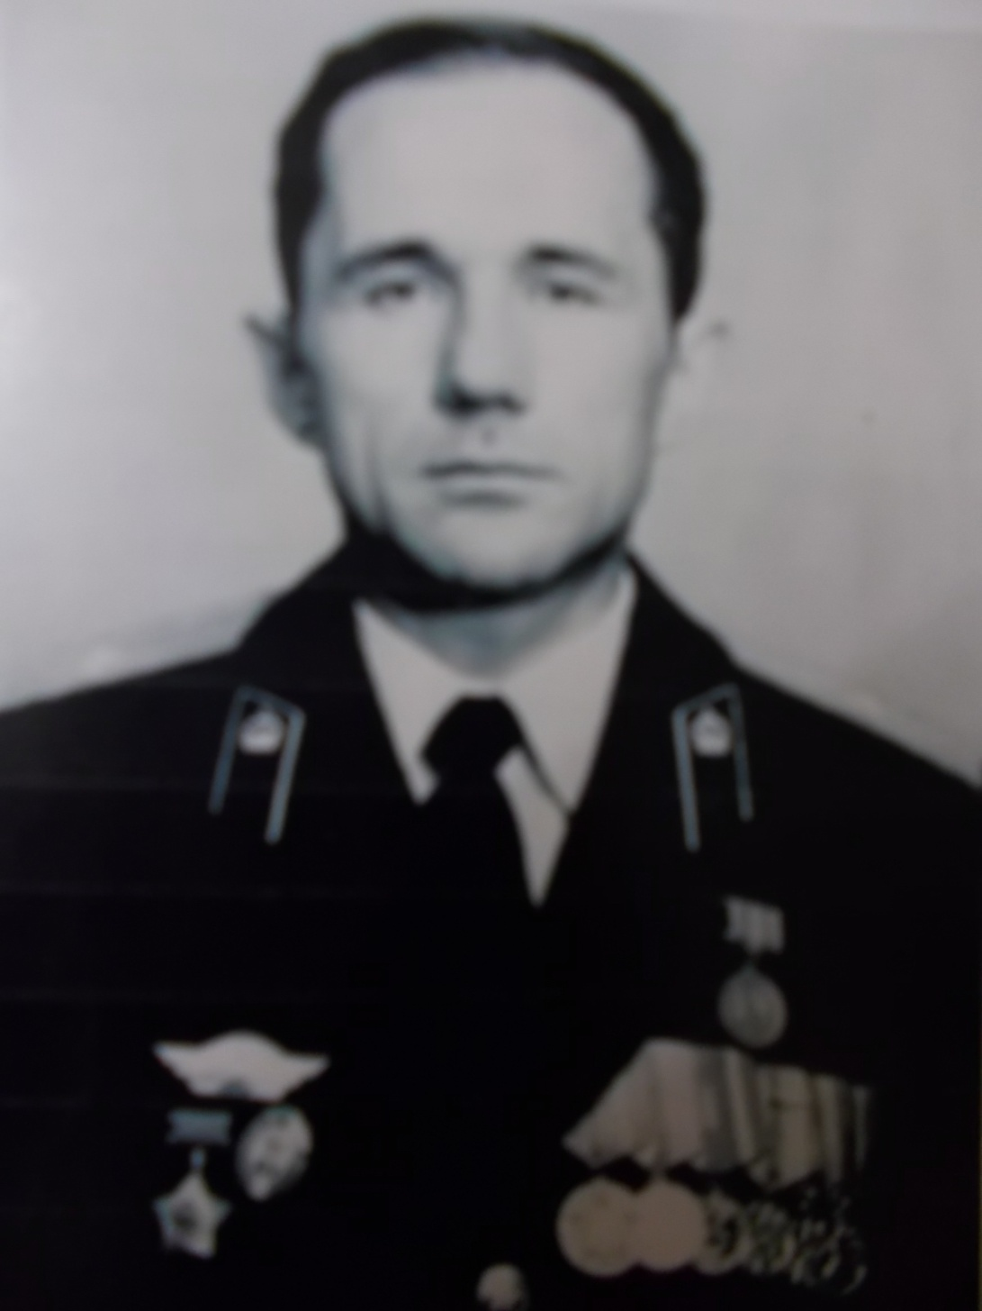
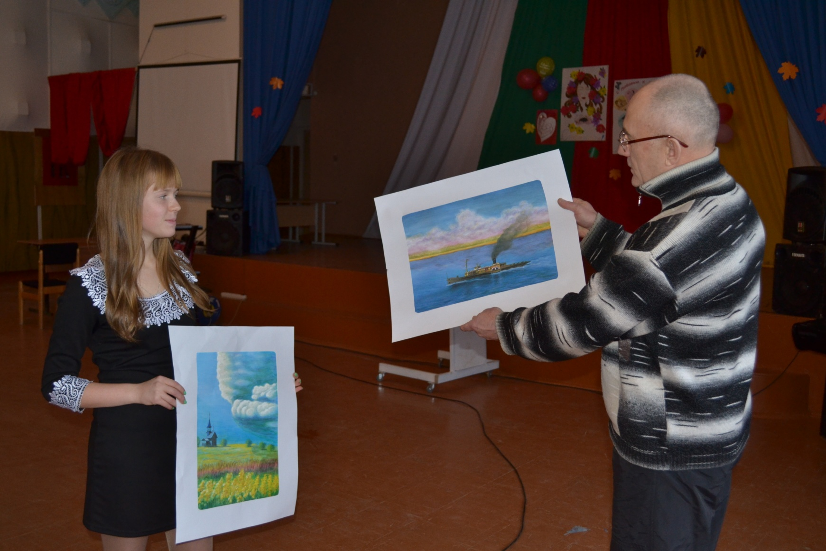

Slide 6
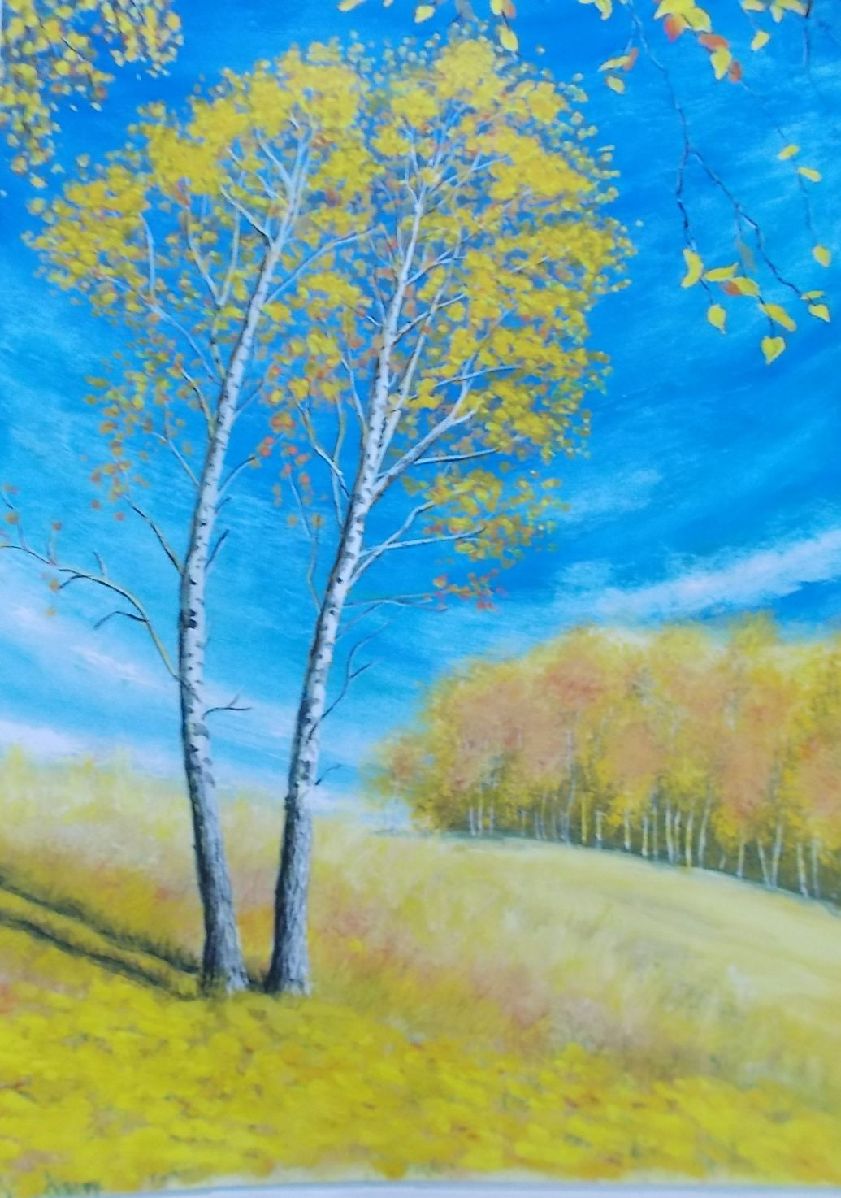
В сумрак ночи уводит тропинка.
Вот и кончилось бабье лето.
Одинокая стынет осинка,
Свой наряд потеряла где-то.
Нас к зиме привела дорожка,
Я опять на посту жду рассвета.
Опрокинулось небо лукошко,
И земля белым счастьем одета…
Матвеев К.В.

Slide 7
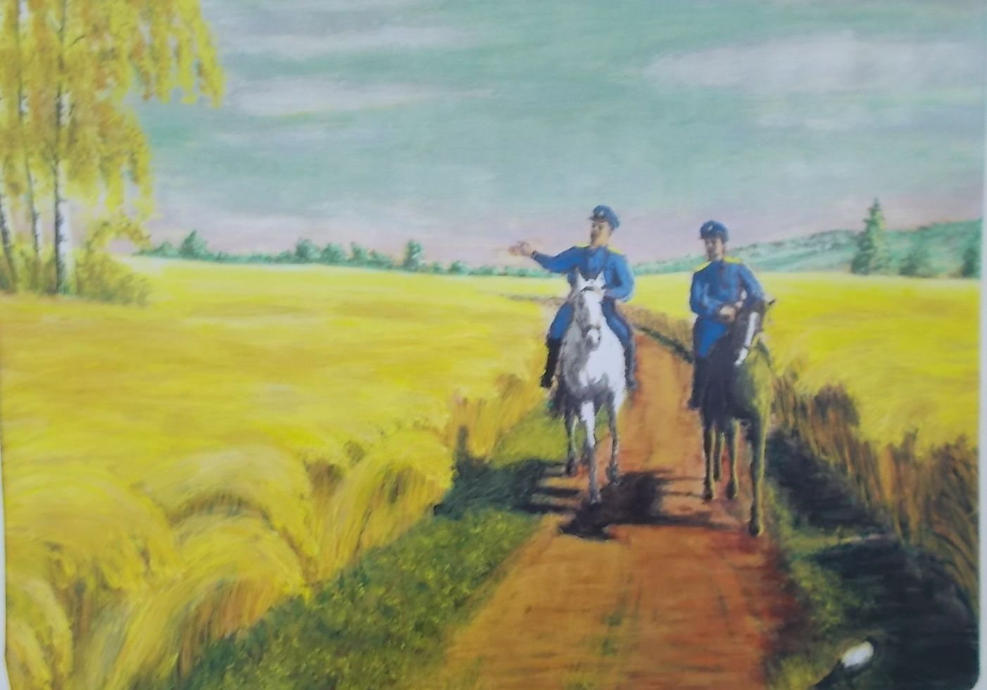
«Казачий патруль»
«Ох, и были же времена удалые, когда работало моё казачье общество…»

Slide 8
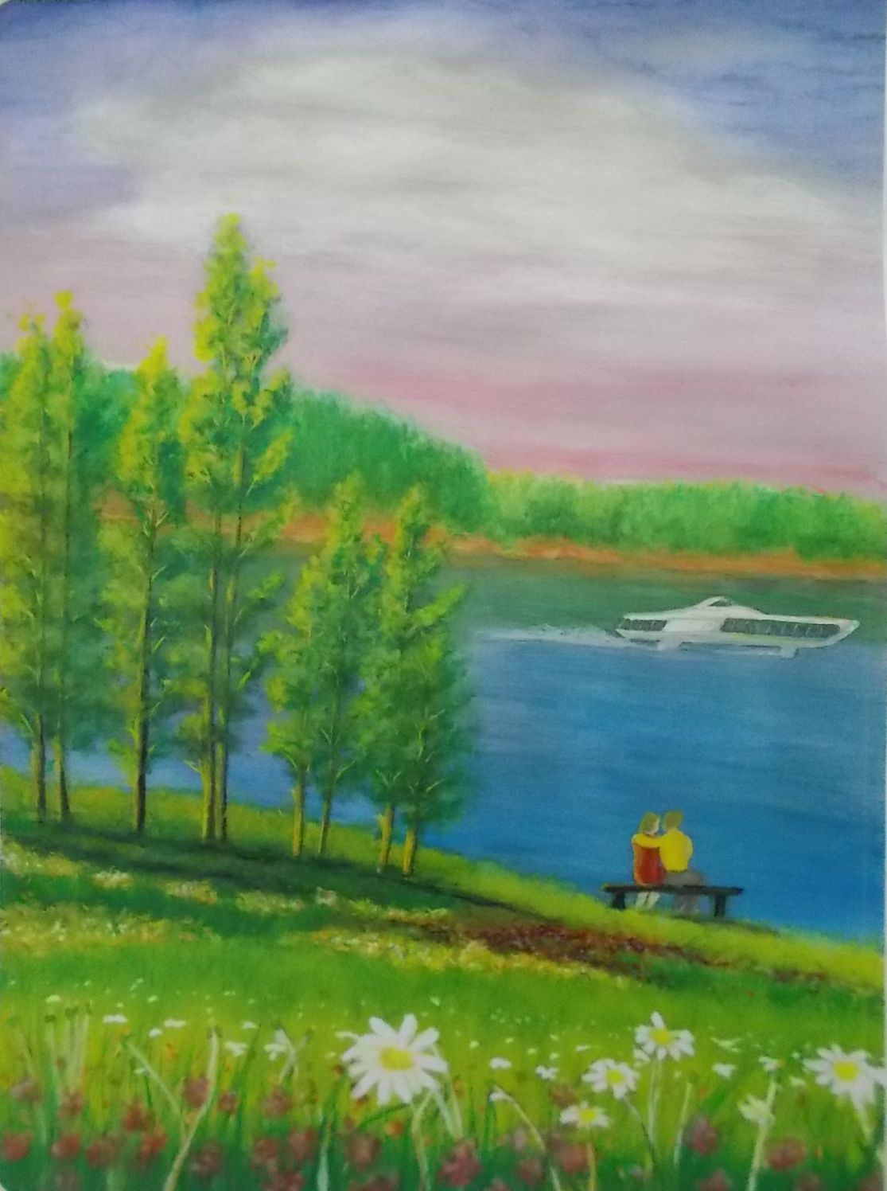
Мечта!
Ты мне снова приснилась,
Как хочу, чтобы было всё так:
Я приехал, и дверь мне открылась –
«Здравствуй, милый, родной мой чудак».
Я хочу, чтобы всё это было,
Чтоб гуляли с тобой до зари,
Мы б сидели одни в целом мире,
И лучились теплом фонари.
Я хочу … Но разлука глотает
Прямо с губ дорогие слова.
А в глазах уж сомненье сверкает
Страшно мне, как живёшь ты одна.
Письма жаркие, бездумные строки
Не заменят тебя никогда.
Не тебе ль. Офицерские звёзды
Я готов подарить навсегда!
Матвеев К.В.

Slide 9
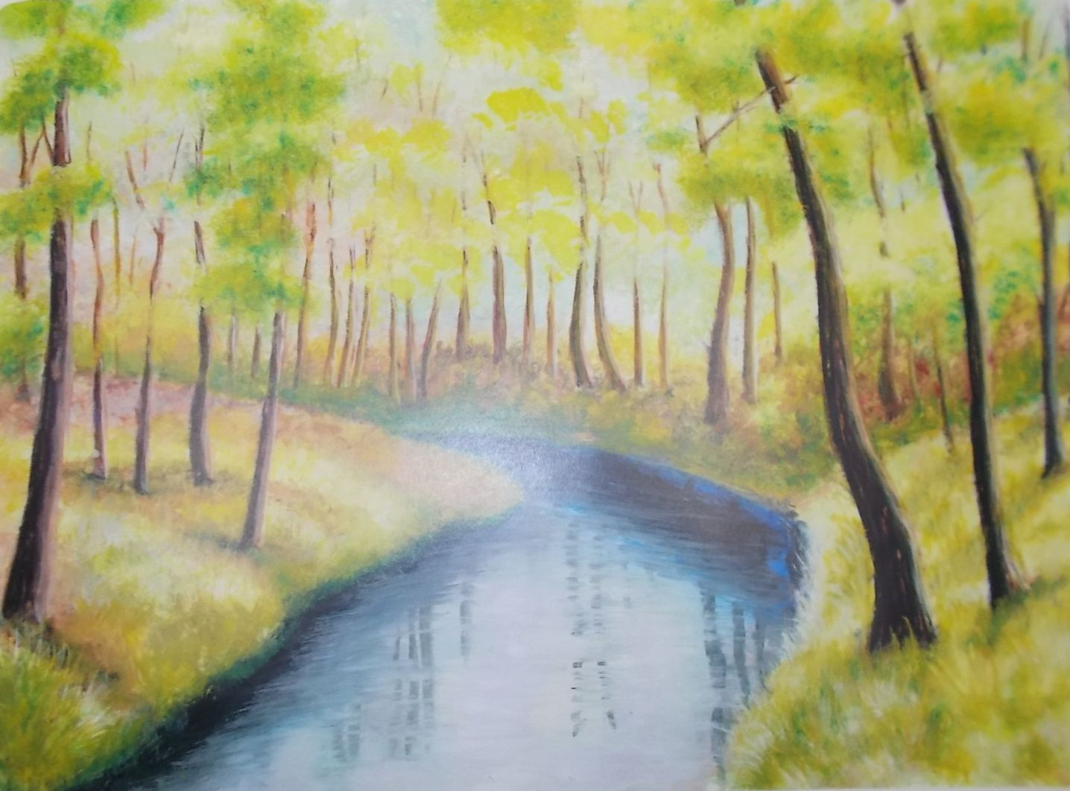
«После дождя»
«Однажды весной отправился я на прогулку по лесу. Как вдруг набрёл на такое чудо природы…»

Slide 10
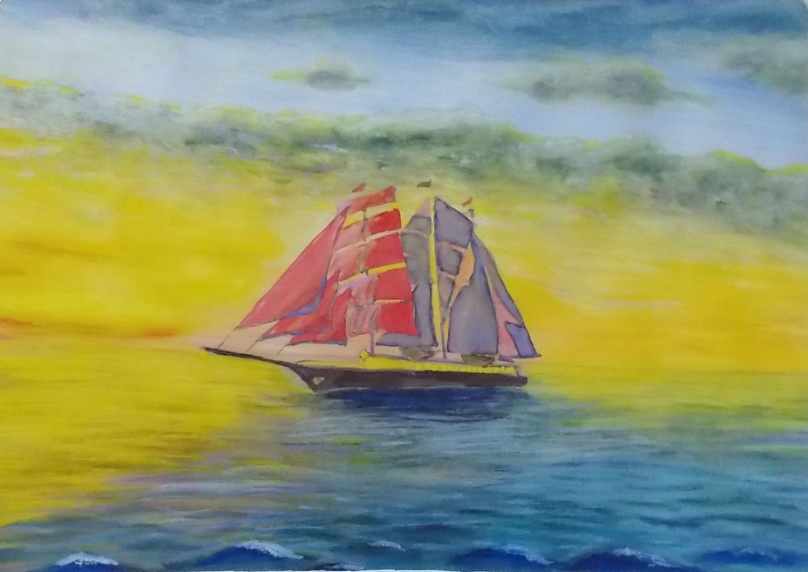
«Подарок дочери»

Slide 11
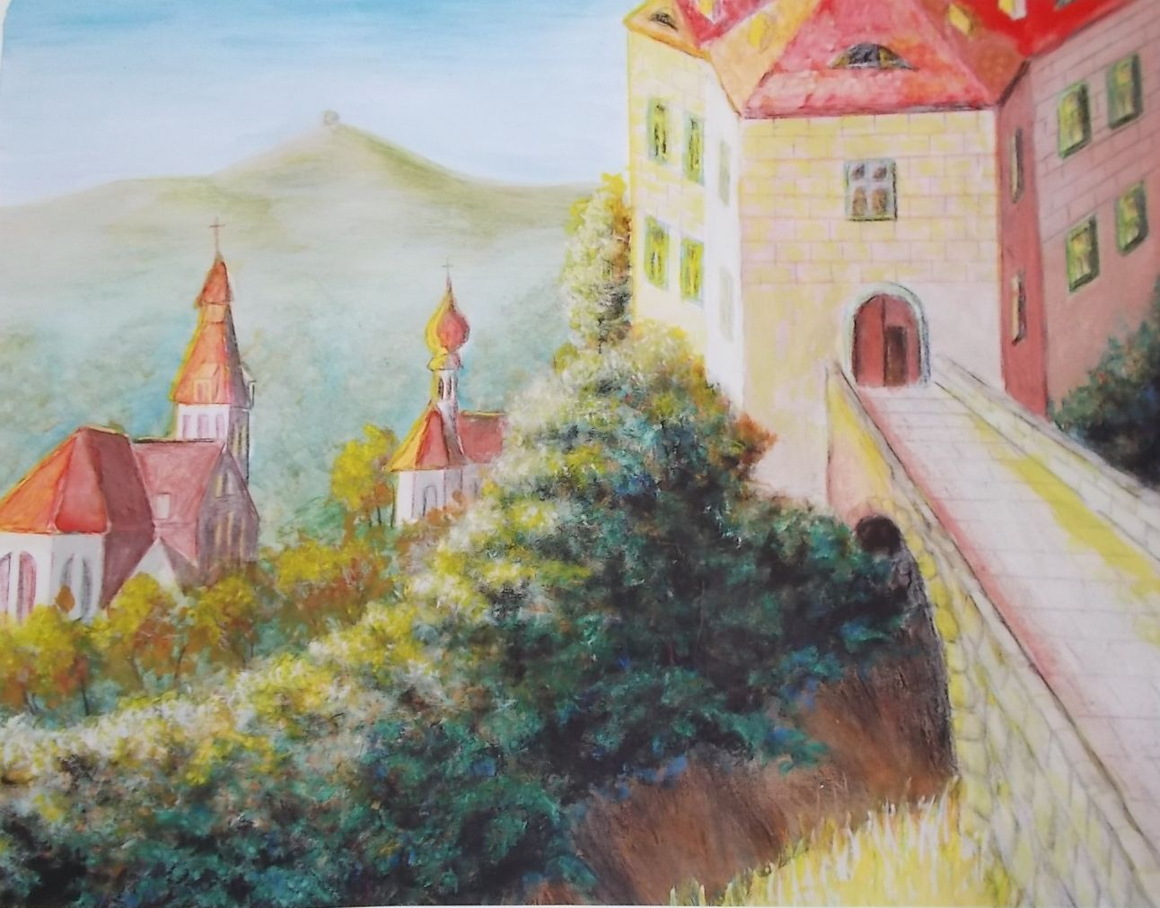
«Память о службе в Чехословакии» - Матвеев К.В.

Slide 12
